Slide 1
La corretta manutenzione dei sistemi antincendio: un’attività fondamentale per garantire l’efficienza degli impianti e per garantire l’Asseveratore nella fase di rinnovo periodico
Forum 2012 - Milano 27 settembre 2012 – A cura di Natale Mozzanica

Slide 2
“La corretta manutenzione dei sistemi antincendio”
IMPIANTI A DILUVIO D’ACQUA A NORME NFPA 15 IN MANUTENZIONE

Slide 3
“La corretta manutenzione dei sistemi antincendio”
STAZIONI DI POMPAGGIO A NORME NFPA 20 IN MANUTENZIONE
STAZIONI DI POMPAGGIO A NORME UNI EN 12845 IN MANUTENZIONE

Slide 4
“La corretta manutenzione dei sistemi antincendio”
IMPIANTI A CO2 A NORME NFPA 12 IN MANUTENZIONE
IMPIANTI A INERGEN A NORME UNI EN 15004-10 IG541 IN MANUTENZIONE

Slide 5
“La corretta manutenzione dei sistemi antincendio”
STAZIONI DI POMPAGGIO IN MANUTENZIONE NON CONFORMI MA DICHIARATE A NORME UNI 9490 DALL’INSTALLATORE

Slide 6
“La corretta manutenzione dei sistemi antincendio”
IMPIANTI DI RIVELAZIONE IN MANUTENZIONE NON CONFORMI MA DICHIARATI A NORME UNI 9795 DALL’INSTALLATORE

Slide 7
“La corretta manutenzione dei sistemi antincendio”
IMPIANTI SPRINKLER IN MANUTENZIONE NON CONFORMI MA DICHIARATI A NORME UNI 9489 DALL’INSTALLATORE
IMPIANTI A GAS INERTE IN MANUTENZIONE NON CONFORMI MA DICHIARATI A NORME UNI EN 15004 DALL’INSTALLATORE

Slide 8
“La corretta manutenzione dei sistemi antincendio”
I sistemi antincendio realizzati secondo “la regola dell’arte”, devono essere mantenuti efficienti nel tempo.
Una buona manutenzione è quindi un investimento continuo, in grado di garantire il “livello di sicurezza” progettato.
La legislazione vigente ne rimarca l’importanza:
Art. 4 DM 10/03/1998 - Controllo e manutenzione degli impianti e delle attrezzature antincendio.
Art. 8 Decreto n. 37/2008 - Obblighi connessi con l’esercizio dell’attività.
Allegato IV Cap. 4 - Misure contro l’incendio e l’esplosione Comma 4.1.3 del D.Lgs. N. 81 del 09.04.2008.
Art. 6 DPR n. 151/2011 - Obblighi connessi con l’esercizio dell’attività.
Norme di esercizio contenute nelle Norme di legge specifiche per: alberghi, edifici pregevoli per arte e storia, locali di pubblico spettacolo, impianti sportivi e scuole.

Slide 9
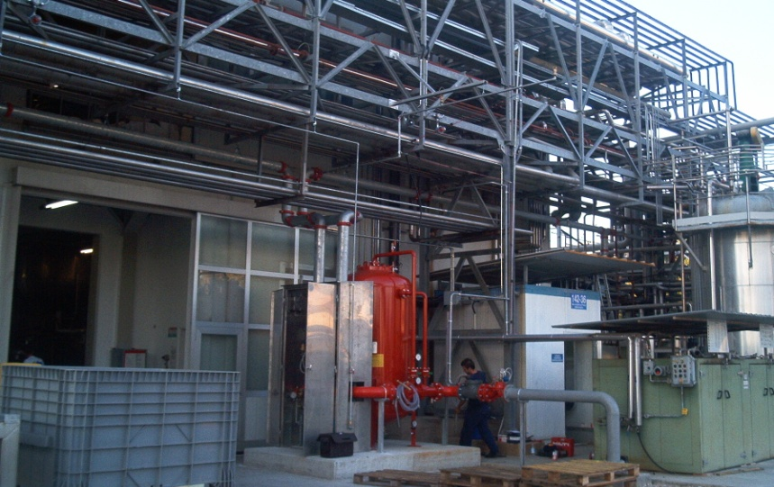
“La corretta manutenzione dei sistemi antincendio”
“Manutenzionare” nel tempo un sistema antincendio costruito a “regola d’arte” significa garantire al Committente, all’Asseveratore* e all’Ente di controllo che l’impianto è sempre:
FUNZIONANTE: che funziona.
FUNZIONALE: che adempie alle funzioni per cui è stato costruito.
EFFICIENTE: che risponde pienamente alle sue funzioni e ai suoi compiti.
NB: Il Professionista “assevera” la funzionalità e l’efficienza degli impianti antincendio installati, sia in fase di SCIA che di rinnovo periodico.

Slide 10
“La corretta manutenzione dei sistemi antincendio”
L’Asseveratore in fase di presentazione della SCIA:
“Assevera la conformità delle opere alle prescrizioni previste dalla normativa di prevenzione incendi nonché la sussitenza dei requisiti di sicurezza antincendio di cui ai progetti eventualmente approvati e/o presentati” (mod. PIN 2.1 – 2011 ASSEVERAZIONE)
* * *
L’Asseveratore in fase di rinnovo periodico di conformità antincendio conclude la sua relazione con:
“Visti i risultati dei controlli e delle verifiche effettuati, il sottoscritto certifica che i predetti impianti sono efficienti e perfettamente funzionanti” (mod. PIN 3.1 – 2011 ASSEVERAZIONE PER RINNOVO)
* * *
“NELLA FASE DI RINNOVO PERIODICO LE FIGURE COINVOLTE CHE DEVONO GARANTIRE L’ASSEVERATORE SONO “IL TITOLARE DELL’ATTIVITA’ E IL MANUTENTORE INCARICATO”.

Slide 11
“La corretta manutenzione dei sistemi antincendio”
La manutenzione dei sistemi antincendio è regolamentata da norme tecniche specifiche nazionali, comunitarie e internazionali:
Norme CEI (Comitato Elettrotecnico Italiano).
Norme UNI (Ente Nazionale Italiano di Unificazione).
Norme UNI EN (Norme normalizzate europee recepite da UNI).
Specifiche Tecniche UNI CEN/TS o Rapporti Tecnici UNI CEN/TR.
Norme NFPA (National Fire Protection Systems).
Regolamenti internazionali FM (Factory Mutual).

Slide 12
“La corretta manutenzione dei sistemi antincendio”
Ogni norma tecnica prevede delle procedure di verifica con operazioni ben precise, con diverse periodicità e competenze:
SORVEGLIANZA: azione (continua) di
verifica a cura dell’utente.
CONTROLLO PERIODICO: verifica trimestrale o semestrale, effettuata da Azienda Specializzata sulla base di una check-list, con uso di strumentazioni specifiche e di idonea manualistica.

Slide 13
“La corretta manutenzione dei sistemi antincendio”
MANUTENZIONE ORDINARIA: operazione di lieve entità, effettuata da Azienda Specializzata, con impiego di materiali d’uso corrente e con la sostituzione di parti espressamente previste.
MANUTENZIONE STRAORDINARIA: operazione di riparazione di particolare importanza, effettuata da Azienda Specializzata, con impiego di attrezzature o strumentazioni particolari, che comporta la sostituzione di intere parti d’impianto o di apparecchi per i quali non sia possibile o conveniente la riparazione.
NB: Le operazioni di manutenzione Ordinaria o Straordinaria devono essere svolte solo da Imprese abilitate per i lavori previsti alla lettera “g” (Art. 8, comma 1 del DM 37/2008).

Slide 14
“La corretta manutenzione dei sistemi antincendio”
La Mozzanica & Mozzanica sa che per mantenere funzionale ed efficiente un impianto antincendio nel tempo, oltre alle norme tecniche specifiche, occorrono:
Elevata specializzazione e formazione continua del personale.
Conoscenza profonda dei sistemi antincendio e delle norme tecniche che li regolamentano.
Applicazione di procedure di lavoro frutto di riferimenti normativi e di esperienza maturata nella specializzazione.
Organizzazione idonea.
Attrezzature specifiche ben definite per ogni tipologia d’impianto.

Slide 15
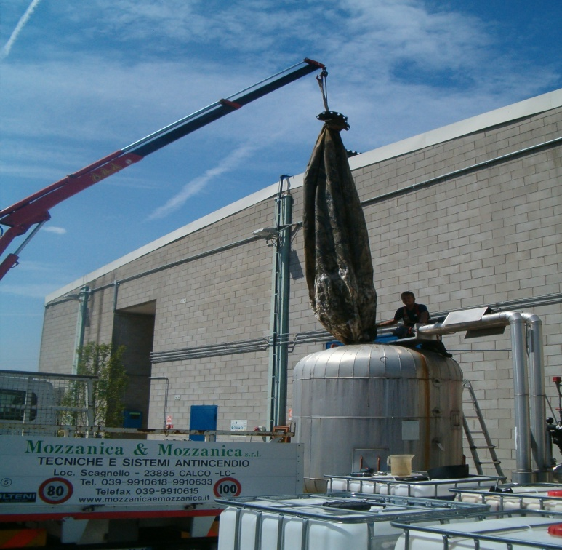
“La corretta manutenzione dei sistemi antincendio”
Elevata specializzazione e formazione continua del personale
La nostra Società seleziona solo personale con una preparazione scolastica specifica di tipo superiore, a indirizzo tecnico.
Occorrono più di 24 mesi in affiancamento prima che un Tecnico cominci a operare autonomamente.
La preparazione di un manutentore è un investimento continuo e costoso con percorsi formativi “completi e complessi”.

Slide 16
“La corretta manutenzione dei sistemi antincendio”
Conoscenza profonda dei sistemi antincendio e delle norme tecniche che li regolamentano
Ogni nostro Manutentore abbina alla formazione in campo una formazione teorica per l’apprendimento delle norme tecniche e per l’approfondimento della materia antincendio, in ciò supportato dal nostro Ufficio Tecnico .
La conoscenza di questi argomenti è fondamentale per determinare la corretta rispondenza alle norme dell’impianto in manutenzione.
Questa conoscenza è l’elemento di forza in grado di garantire l’Asseveratore nella fase di “attestazione rinnovo periodico di conformità antincendio”.

Slide 17
Ogni nostro Manutentore in aula e in campo approfondisce:
Le norme tecniche: con particolare riferimento alle norme di manutenzione, indispensabili per lo svolgimento della sua attività, e alle norme di costruzione.
I sistemi antincendio: tipologia, caratteristiche, peculiarità, componenti specifici utilizzati, logiche di funzionamento, asservimenti collegati, modalità di attivazione, modalità di messa in sicurezza, limiti operativi, interazione con altri sistemi antincendio ecc. ecc.

Slide 18
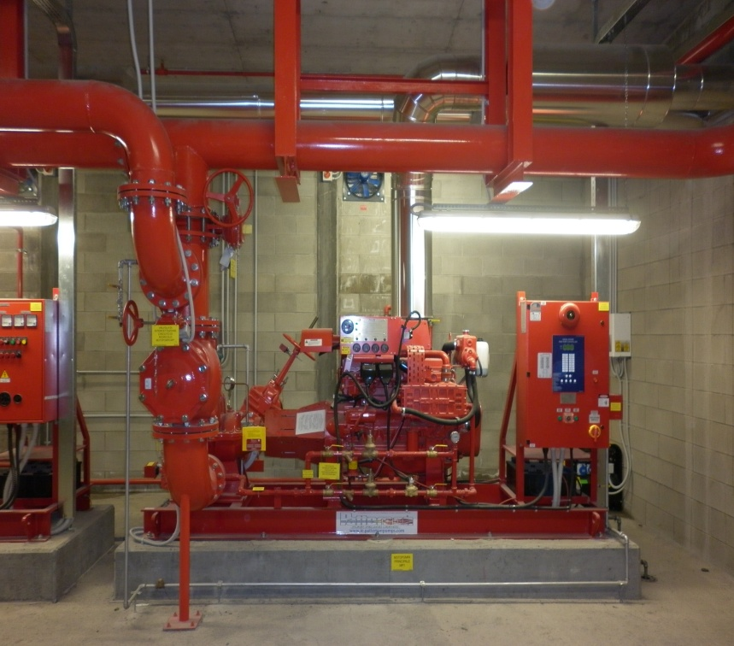
“La corretta manutenzione dei sistemi antincendio”
Applicazione di procedure di lavoro frutto di riferimenti normativi e di esperienza maturata nella specializzazione
Le procedure contenute nelle norme tecniche non sono sempre esaustive dei lavori da eseguire, ma molte volte sono solo indicative delle operazioni minime che devono essere effettuate.
I Capitolati Operativi e le Check List di verifica sono l’elemento qualificante che contraddistingue l’operato dell’Azienda di Manutenzione Specializzata.

Slide 19
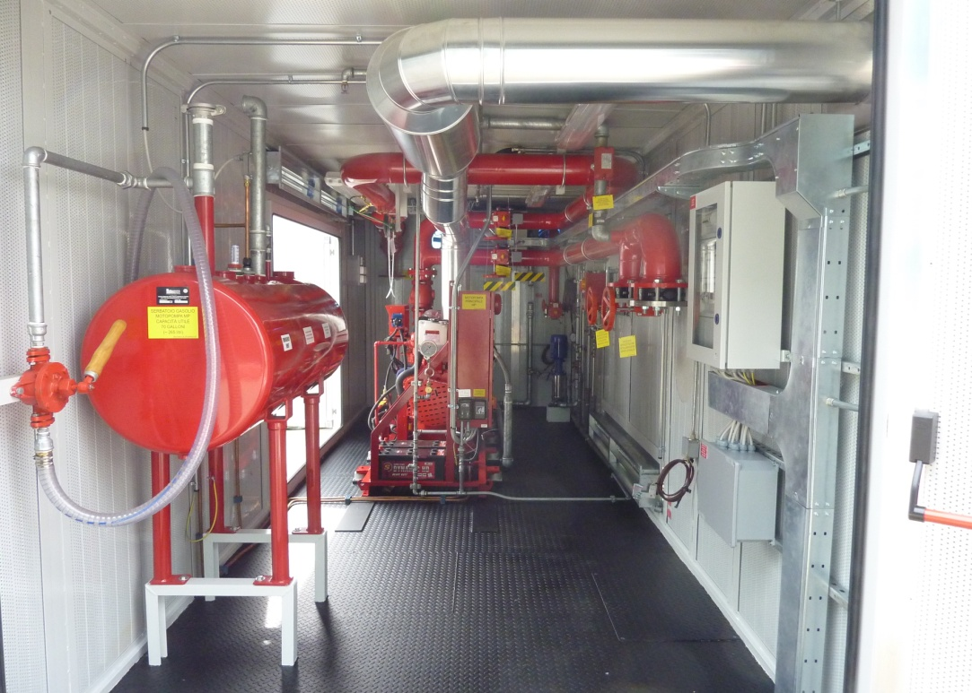
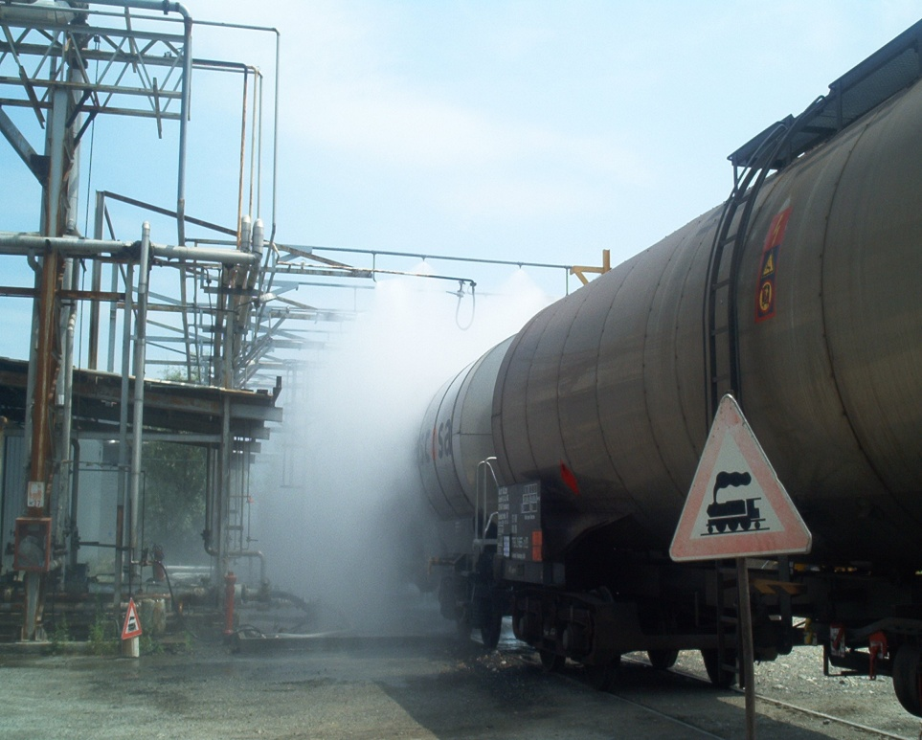
“La corretta manutenzione dei sistemi antincendio”
L’elevata conoscenza degli impianti antincendio e l’esperienza maturata consentono ai Tecnici della Mozzanica & Mozzanica di scomporre le operazioni minime previste dalle norme in Capitolati e Check List molto dettagliati, in grado di documentare al Committente e all’Asseveratore il lavoro eseguito.

Slide 20
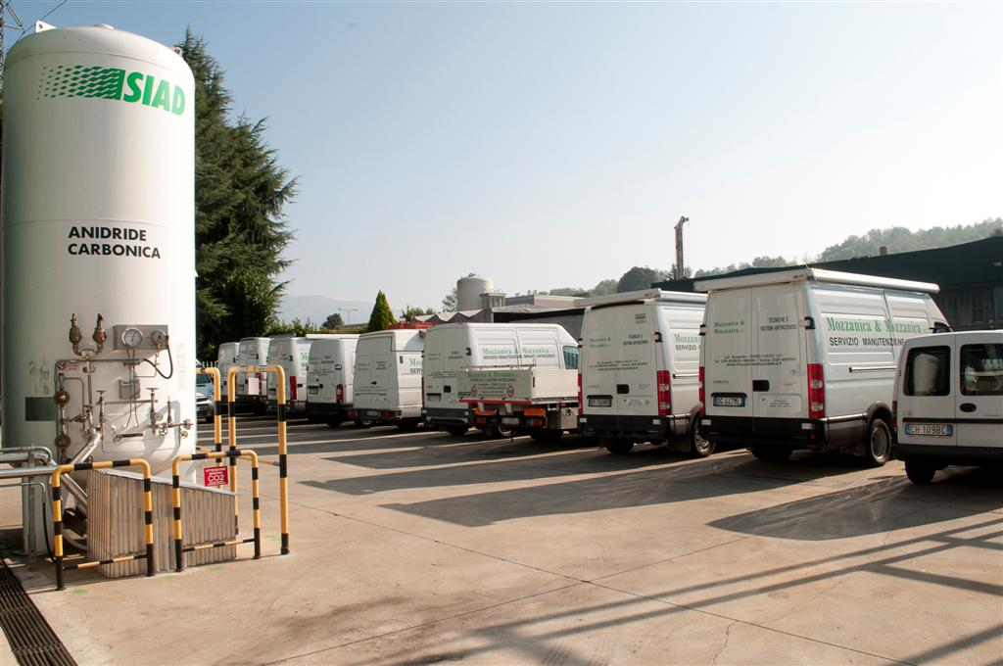
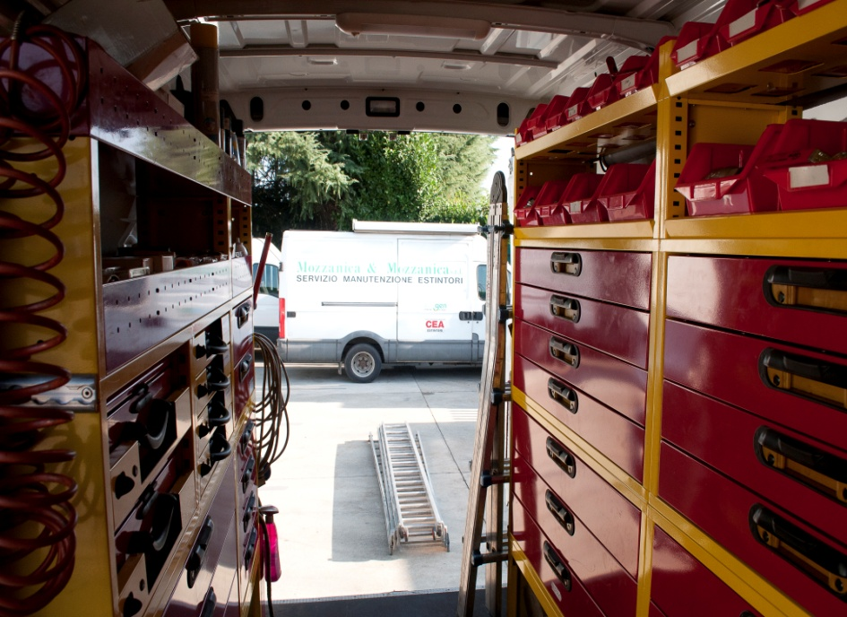
“La corretta manutenzione dei sistemi antincendio”
Organizzazione idonea
La struttura organizzativa è fondamentale per una corretta gestione del servizio.
La Mozzanica & Mozzanica è strutturata per eseguire sul posto tutte le operazioni di manutenzione tramite “automezzi officina”.

Slide 21
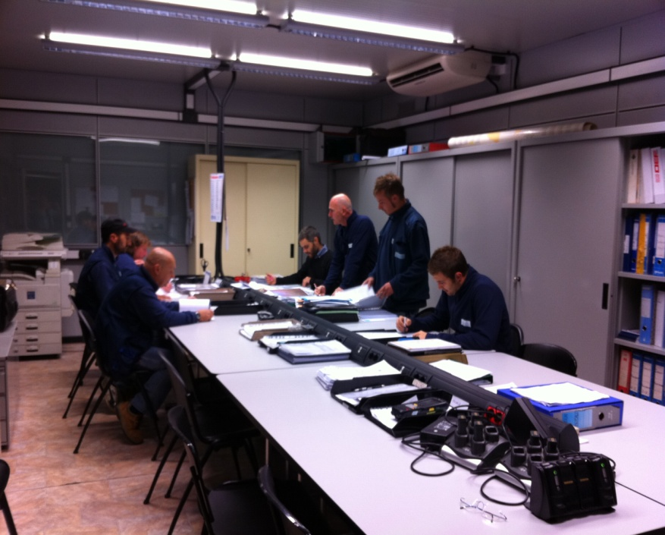
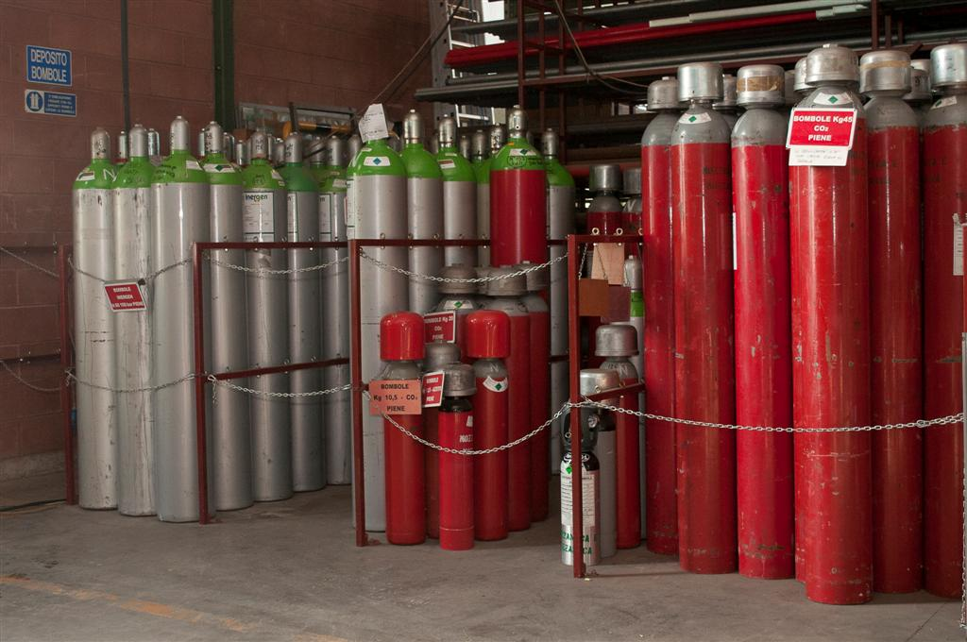
“La corretta manutenzione dei sistemi antincendio”
Il Servizio di Manutezione è suddiviso in due settori: Manutenzione Impianti e Manutenzione Estintori e Attrezzature Antincendio.
La gestione informatizzata del servizio, con uso di palmari e di PC, consente di monitorare in tempo reale lo stato di ogni impianto.

Slide 22
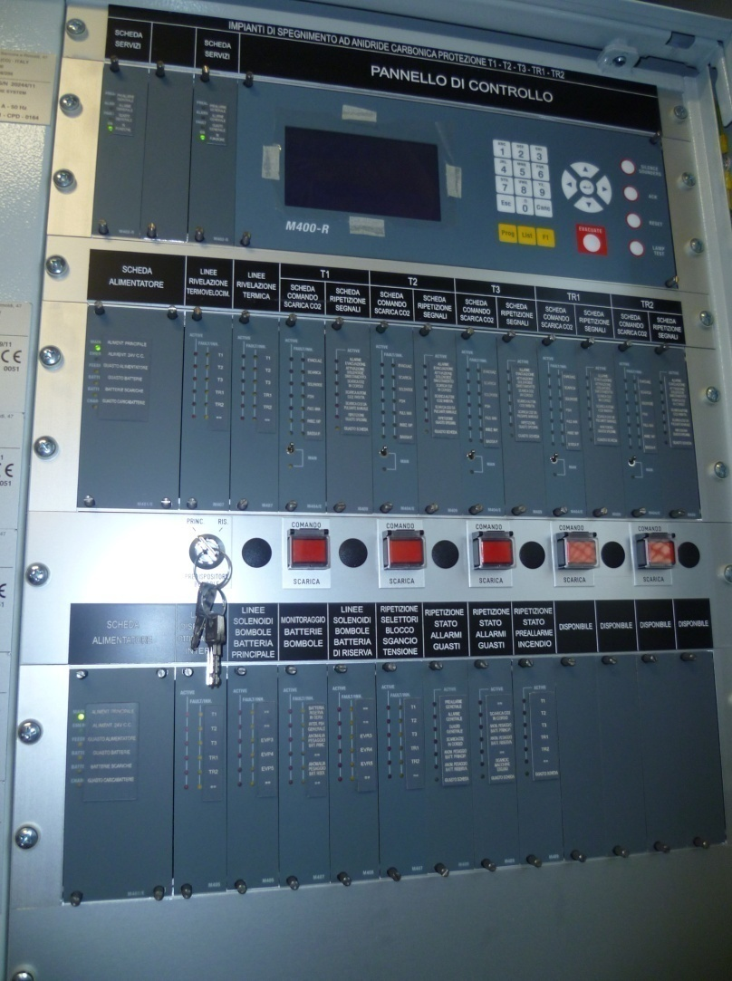
“La corretta manutenzione dei sistemi antincendio”
La pianificazione del servizio tiene conto:
Della tipologia di intervento richiesto.
Della preparazione tecnica del personale incaricato.
Della tipologia del sistema antincendio oggetto di manutenzione ordinaria o straordinaria.
Dell’area geografica d’intervento.
Della ricambistica necessaria.
Dei supporti tecnici necessari: tabulati, manuali, disegni, schemi elettrici, software, ecc.
Delle attrezzature necessarie in funzione dell’intervento.
Della documentazione da produrre a fine lavori.

Slide 23
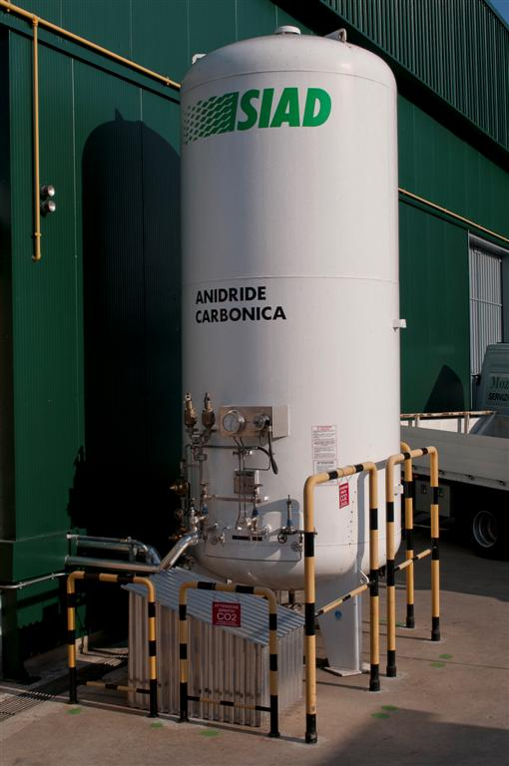
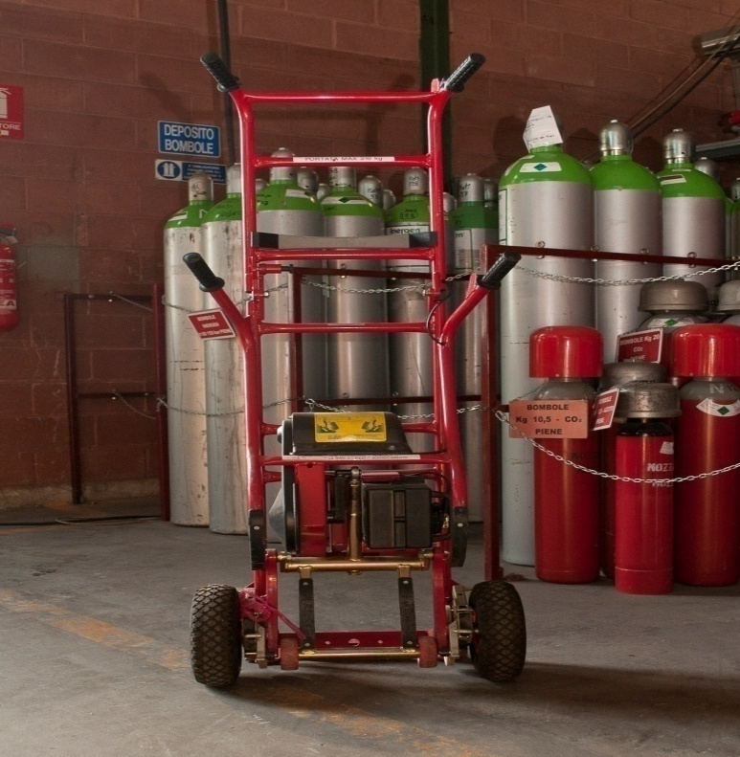
“La corretta manutenzione dei sistemi antincendio”
Attrezzature specifiche ben definite per ogni tipologia d’impianto
Ogni tipologia d’impianto necessita di attrezzature specifiche di manutenzione.

Slide 24
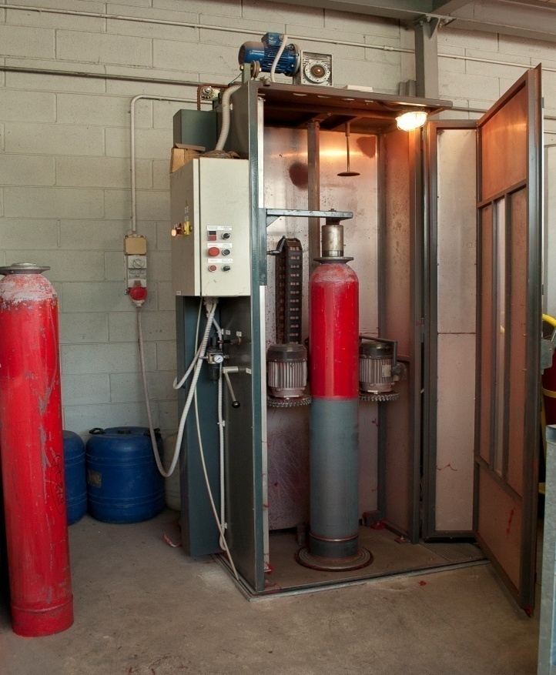
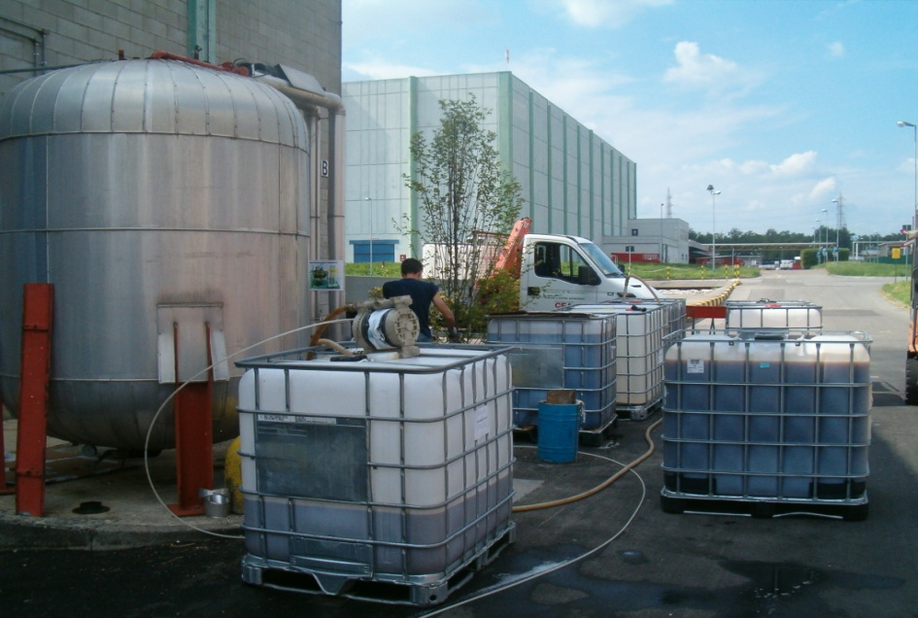
“La corretta manutenzione dei sistemi antincendio”
Le prove di funzionamento sono solo una parte delle verifiche che la manutenzione richiede.
Ogni tipologia d’impianto richiede una serie di attrezzature particolari

Slide 25
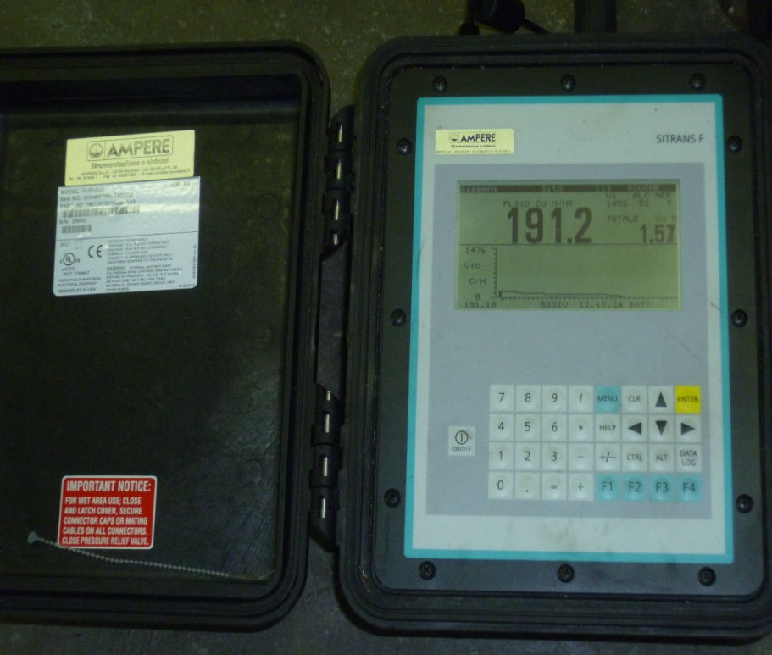
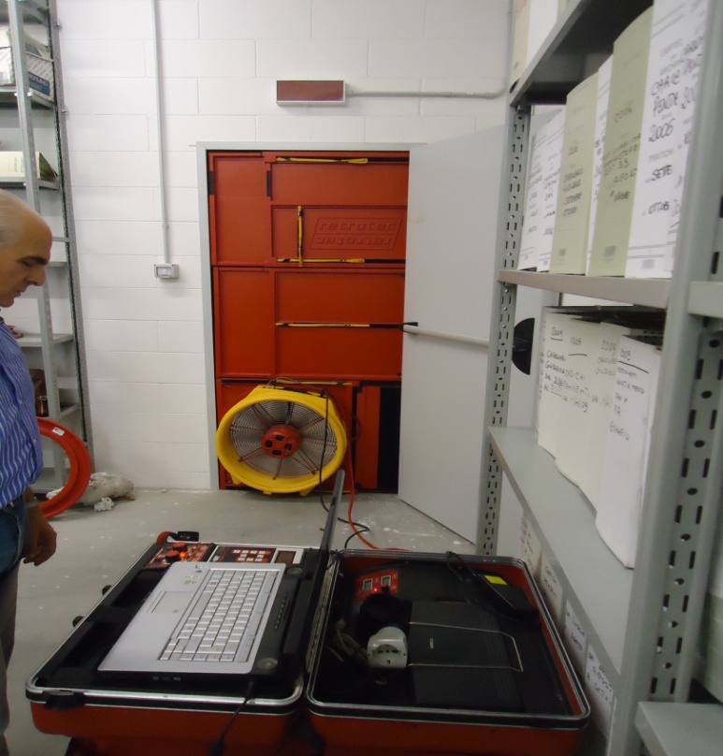
“La corretta manutenzione dei sistemi antincendio”
La presenza di attrezzature specifiche è determinante per il corretto svolgimento delle operazioni di manutenzione.
L’assenza di attrezzature specifiche non consente le verifiche, che le operazioni di controllo e manutenzione prevedono.

Slide 26
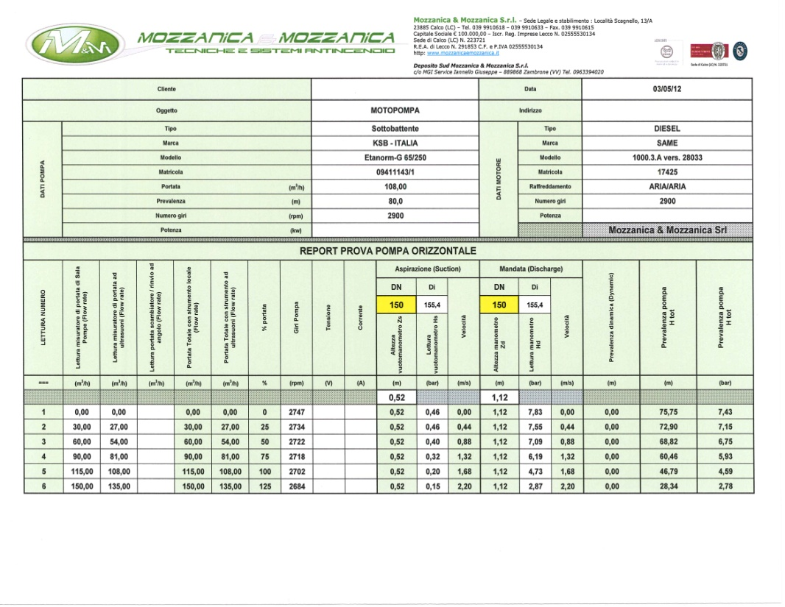
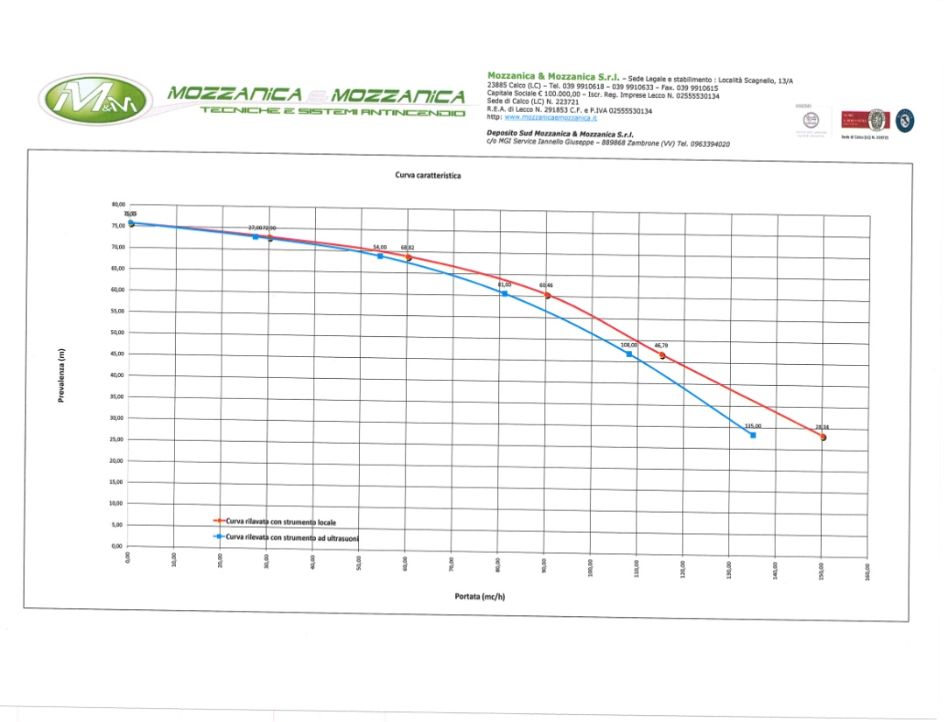
“La corretta manutenzione dei sistemi antincendio”
Le attrezzature della Mozzanica & Mozzanica possono far fronte a tutte le verifiche strumentali richieste sia dei Brokers Assicurativi che degli Asseveratori: esempio di ricostruzione curva pompa.

Slide 27
“La corretta manutenzione dei sistemi antincendio”
QUALI TUTELE OFFRE QUESTO MODO DI OPERARE AL COMMITTENTE E ALL’ASSEVERATORE?
La garanzia di avere sempre impianti efficienti e funzionali.
La garanzia di disporre sempre di Tecnici qualificati.
La garanzia di emissione al termine di ogni visita di una documentazione puntuale e precisa, a disposizione del Committente e dell’Asseveratore, a conferma della corretta esecuzione dei lavori (piani di Lavoro, check list, report di fine visita, relazioni di analisi e prove strumentali,ecc.).
La certezza di avere sempre interlocutori validi e professionalmente preparati.

Slide 28
GRAZIE PER L’ATTENZIONE
Località Scagnello, 13/A
23885 Calco (Lecco ) - ITALY –
Tel.: 039-9910618
FAX: 039-9910615
info@mozzanicaemozzanica.it
Località Scagnello, 13/A
23885 Calco (Lecco ) - ITALY –
Tel.: 039-9910618
FAX: 039-9910615
info@mozzanicaemozzanica.it

